Slide 1

Реализация основной образовательной программы дошкольного образования в группе раннего возраста

Slide 2
Целевые ориентиры образования в раннем возрасте:
ребенок интересуется окружающими предметами и активно действует с ними; эмоционально вовлечен в действия с игрушками и другими предметами, стремится проявлять настойчивость в достижении результата своих действий;
использует специфические, культурно фиксированные предметные действия, знает назначение бытовых предметов (ложки, расчески, карандаша и пр.) и умеет пользоваться ими. Владеет простейшими навыками самообслуживания; стремится проявлять самостоятельность в бытовом и игровом поведении;
владеет активной речью, включенной в общение; может обращаться с вопросами и просьбами, понимает речь взрослых; знает названия окружающих предметов и игрушек;
стремится к общению со взрослыми и активно подражает им в движениях и действиях; появляются игры, в которых ребенок воспроизводит действия взрослого;
проявляет интерес к сверстникам; наблюдает за их действиями и подражает им;
проявляет интерес к стихам, песням и сказкам, рассматриванию картинки, стремится двигаться под музыку; эмоционально откликается на различные произведения культуры и искусства;
у ребенка развита крупная моторика, он стремится осваивать различные виды движения (бег, лазанье, перешагивание и пр.).

Slide 3
ТРЕБОВАНИЯК СТРУКТУРЕ ОСНОВНОЙ ОБРАЗОВАТЕЛЬНОЙ ПРОГРАММЫ ДОШКОЛЬНОГО ОБРАЗОВАНИЯ
Содержание Программы должно обеспечивать развитие личности, мотивации и способностей детей в различных видах деятельности и охватывать следующие образовательные области:
социально-коммуникативное развитие;
познавательное развитие;
речевое развитие;
художественно-эстетическое развитие;
физическое развитие.

Slide 4
речевое развитие
2 года — активный словарный запас — 200-300 слов;
средняя длина предложений — 2-4 слова;
понимает несложные рассказы по сюжетной картинке;
способен узнать то, что видел, слышал несколько недель тому назад; избегает общения с незнакомыми взрослыми.
3 года — активный словарный запас составляет до 1500 слов;
начинает использовать сложные предложения;
правильно реагирует на словесные указания; получает удовольствие от общения со сверстниками.
Умеет играть рядом со сверстниками, не мешая им. Проявляет интерес к совместным играм небольшими группами.
Может по просьбе взрослого или по собственной инициативе рассказать об изображенном на картинке, об игрушке, о событии из личного опыта.
Речь становится полноценным средством общения с другими детьми.
Может поделиться информацией («Ворону видел»), пожаловаться на неудобство (замерз, устал) и действия сверстника (отнимает).
Сопровождает речью игровые и бытовые действия.

Slide 5
Социально-коммуникативное развитие
Навыки самообслуживания и действия с бытовыми предметами
2,5 года — подражает многим действиям взрослых с бытовыми предметами;
в игре действует взаимосвязано и последовательно (будит куклу, одевает, кормит, ведет на прогулку и т.д.);
самостоятельно одевается, но еще не умеет завязывать шнурки, застегивать пуговицы.
3 года — подражает многим действиям взрослых с бытовыми предметами;
в игре исполняет определенную роль (мамы, машиниста...);
одевается самостоятельно, застегивает пуговицы, завязывает шнурки при незначительной помощи взрослого.
Умеет самостоятельно есть.
Проявляет навыки опрятности (замечает непорядок в одежде, устраняет его при небольшой помощи взрослых).
При небольшой помощи взрослого пользуется индивидуальными предметами (носовым платком, салфеткой, полотенцем, расческой, горшком).
Самостоятельно или после напоминания взрослого соблюдает элементарные правила поведения во время еды, умывания.
· Эмоциональное развитие
Может сопереживать плачущему ребенку.
Получает положительные эмоции от похвалы и одобрения со стороны взрослых; понимает психологическое состояние других людей.

Slide 6
Проявляет эмоциональную отзывчивость на доступные возрасту литературно-художественные произведения (потешки, песенки, сказки, стихотворения).
Эмоционально и заинтересованно следит за развитием действия в играх - драматизациях и кукольных спектаклях, созданных силами взрослых и старших детей.
Проявляет эмоциональную отзывчивость на произведения изобразительного искусства, на красоту окружающих предметов (игрушки) и объектов природы (растения, животные).
Проявляет эмоциональную отзывчивость на доступные возрасту музыкальные произведения, различает веселые и грустные мелодии.
· Развитие игровых навыков
Принимает участие в играх (подвижных, театрализованных, сюжетно-ролевых), проявляет интерес к игровым действиям сверстников.
Имеет первичные представления об элементарных правилах поведения в детском саду, дома, на улице (не бегать, не кричать, выполнять просьбы взрослого) и соблюдает их.
Соблюдает правила элементарной вежливости. Самостоятельно или по напоминанию говорит «спасибо», «здравствуйте», «до свидания», «спокойной ночи» (в семье, в группе).
Проявляет отрицательное отношение к грубости, жадности.
Проявляет желание самостоятельно подбирать игрушки и атрибуты для игры, использовать предметы-заместители.
Принимает активное участие в продуктивной деятельности (рисование, лепка, конструирование).
Может играть рядом, не мешать другим детям, подражать действиям сверстника.
Эмоционально откликается на игру, предложенную взрослым, подражает его действиям, принимает игровую задачу.
Самостоятельно выполняет игровые действия с предметами, осуществляет перенос действий с объекта на объект.
Использует в игре замещение недостающего предмета.
Общается в диалоге с воспитателем.

Slide 7
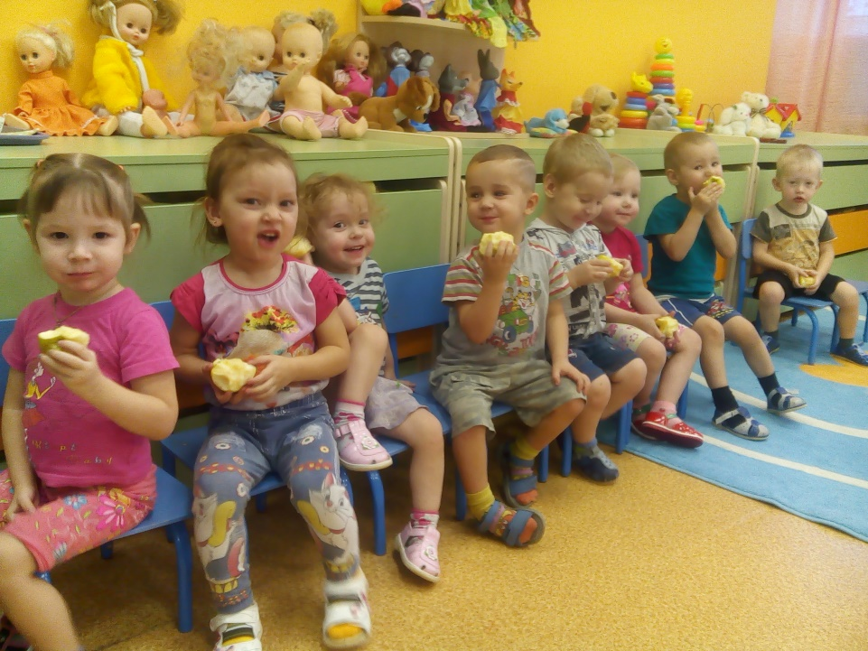
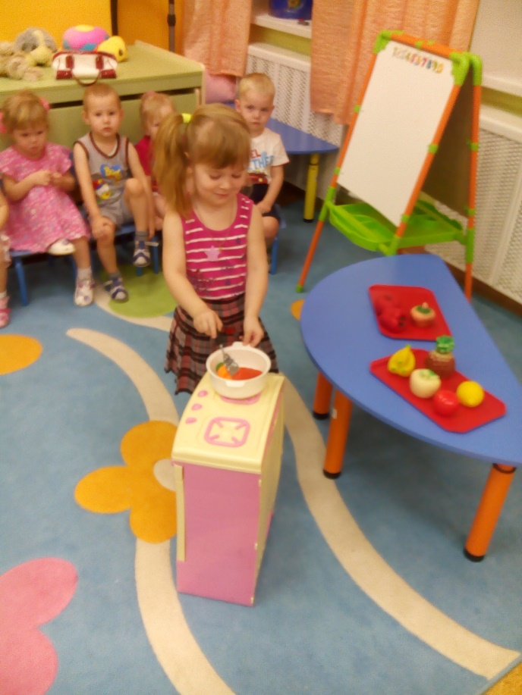
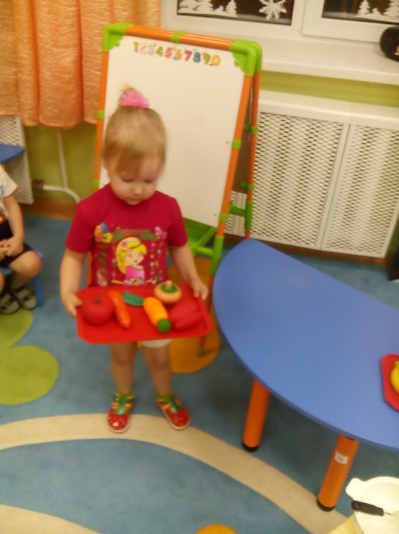
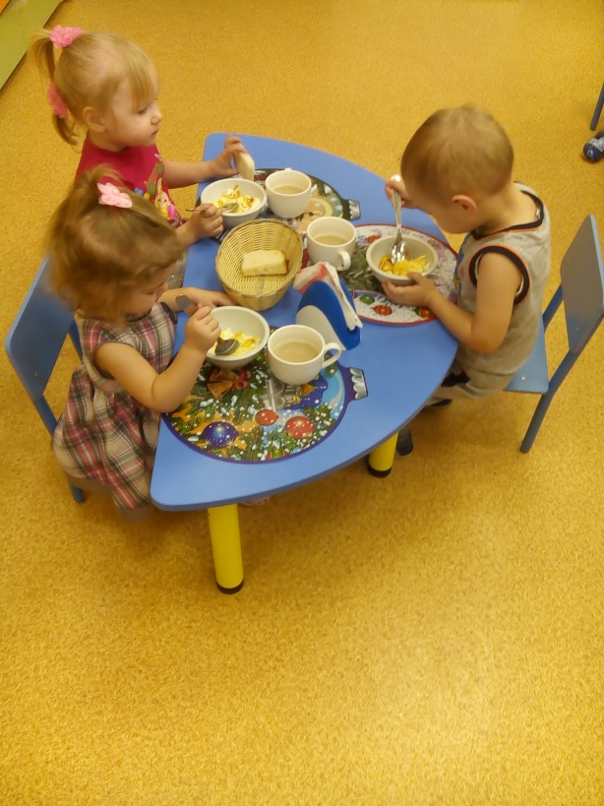

Slide 8
познавательное развитие
это развитие интересов, любознательности, познавательной мотивации, развитие воображения и творческой активности.
Конструктивная деятельность.
2 года - ориентируется в 2-3 контрастных величинах предметов; подбирает по образцу взрослого 3 контрастных цвета; методом проб и ошибок пытается разрешить проблемную ситуацию;
3 года - имеет представление о 5-6 формах (круг, овал, квадрат, прямоугольник, треугольник, многоугольник), 8 цветах (красный, оранжевый, желтый, зеленый, синий, фиолетовый, белый, черный)
С помощью взрослого сооружает разнообразные постройки, используя большинство форм.
Разворачивает игру вокруг собственной постройки.
Различает один и много предметов.
Различает большие и маленькие предметы, называет их размер. Узнает шар и куб.
· Формирование целостной картины мира.

Slide 9
Различает и называет предметы ближайшего окружения.
Называет имена членов своей семьи и воспитателей.
Узнает и называет некоторых домашних и диких животных, их детенышей.
Различает некоторые овощи, фрукты (1-2 вида).
Различает некоторые деревья ближайшего окружения (1-2 вида).
Имеет элементарные представления о природных сезонных явлениях.
*Ребенок проявляет интерес к малой родине, использует местоимение «мой» по отношению к городу.
* С удовольствием включается в проектную деятельность, связанную с познанием малой родины;
* Ребенок интересуется природным миром .
* Проявляет интерес к окружающему миру природы, участвует в сезонных наблюдениях.

Slide 10
художественно-эстетическое развитие
Восприятие смысла музыки, сказок, стихов
С интересом слушает доступные по содержанию стихи, сказки, рассказы; рассматривает картинки, иллюстрации. При повторном чтении проговаривает слова, небольшие фразы.
Рассматривает иллюстрации в знакомых книжках с помощью педагога и самостоятельно.
Узнает знакомые мелодии и различает высоту звуков (высокий - низкий).
Вместе с воспитателем подпевает в песне музыкальные фразы.
Двигается в соответствии с характером музыки, начинает движение с первыми звуками музыки.
Умеет выполнять движения: притопывать ногой, хлопать в ладоши, поворачивать кисти рук.
Проявляет активность при подпевании и пении, выполнении простейших танцевальных движений.
Называет музыкальные инструменты: погремушки, бубен.
· Изобразительная деятельность
Знает, что карандашами, фломастерами, красками и кистью можно рисовать.
Различает красный, синий, зеленый, желтый, белый, черный цвета.
Умеет раскатывать комок пластилина прямыми и круговыми движениями кистей рук; отламывать от большого комка пластилина маленькие комочки, сплющивает их ладонями; соединять концы раскатанной палочки, плотно прижимая, их друг к другу.
Лепит несложные предметы.
· Конструктивно-модельная деятельность
Сооружает элементарные постройки по образцу, проявляет желание строить самостоятельно.
Ориентируется в помещении группы и участка детского сада.
Имеет такие качества личности как: воображающий, придумывающий, способный к созданию нового в рамках адекватной возрасту деятельности.

Slide 11
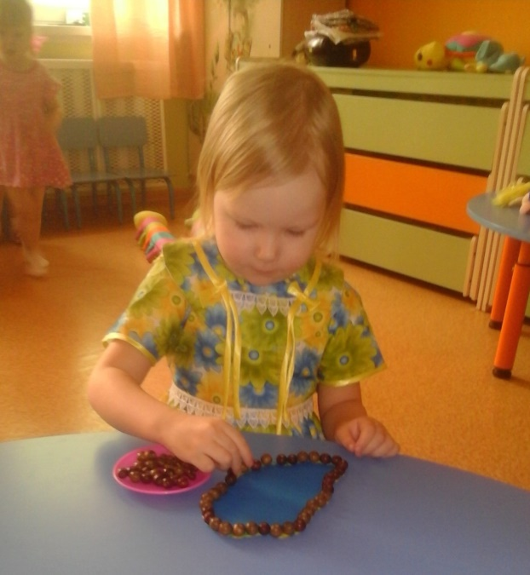
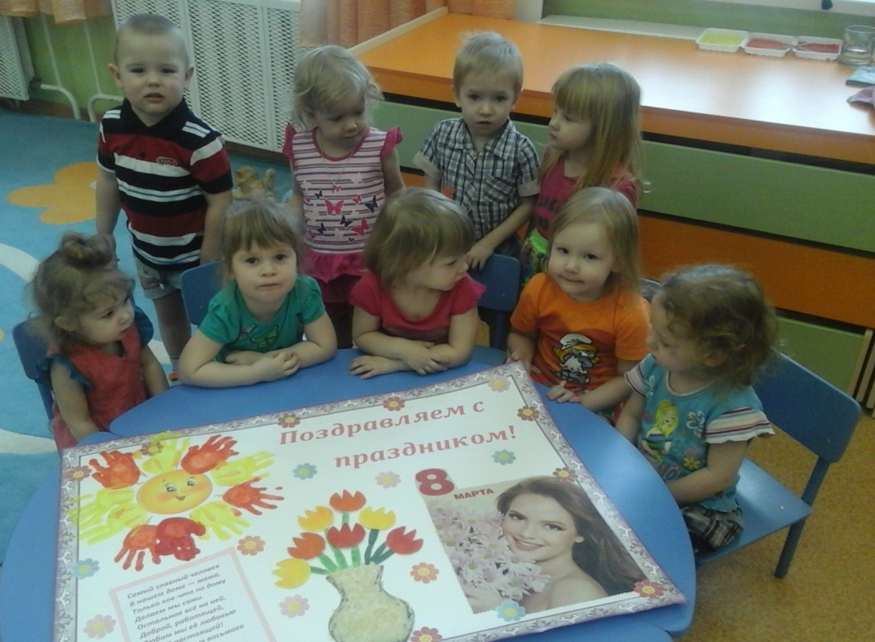
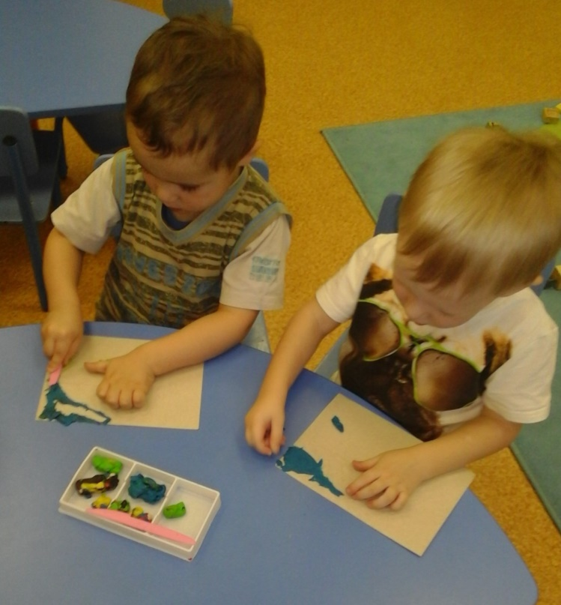
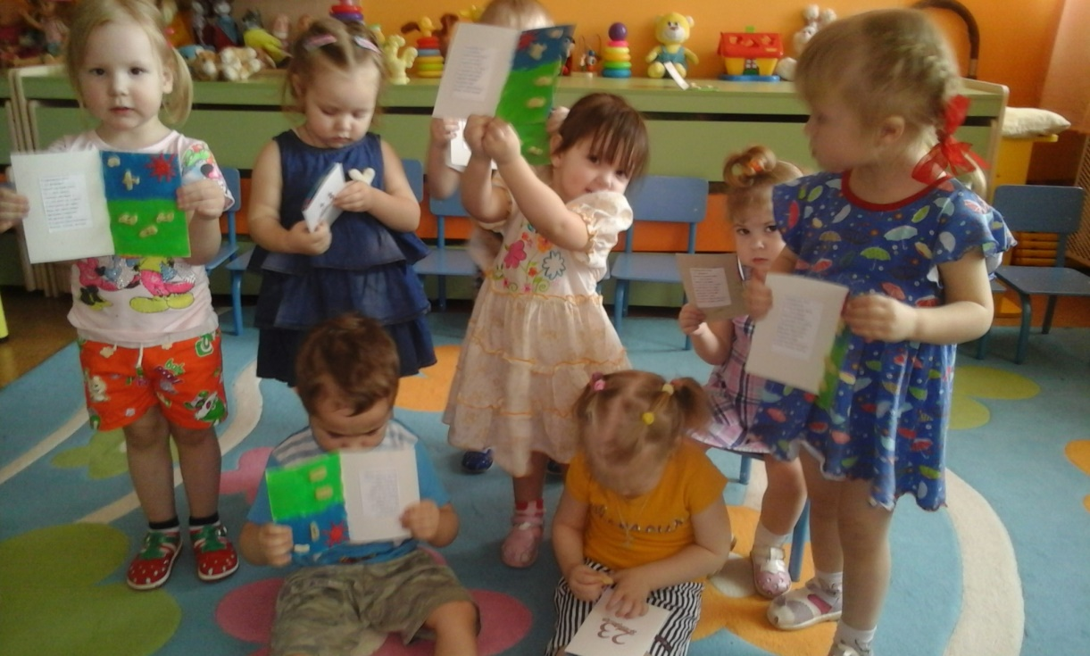

Slide 12
физическое развитие
2,5 года — подпрыгивает, одновременно отрывая от земли обе ноги, с поддержкой; перешагивает через несколько препятствий; нагибается за предметом.
3 года — поднимается вверх по лестнице в 10 ступеней высотой 12-15 см, поочередно ставя ноги на каждую ступеньку; подпрыгивает на обеих ногах без поддержки; стоит на одной ноге в течение 10с; уверенно бегает; может ездить на трехколесном велосипеде. Умеет ходить и бегать, не наталкиваясь на других детей. Может прыгать на двух ногах на месте, с продвижением вперед и т. д. Умеет брать, держать, переносить, класть, бросать, катать мяч. Умеет ползать, подлезать под натянутую веревку, перелезать через бревно, лежащее на полу.
* Имеет первичные представления о себе: знает свое имя, свой пол, имена членов своей семьи.
*Имеет первичные представления о себе как о человеке, знает названия основных частей тела, их функции.
*Проявляет умения самостоятельно решать задачи, связанные с поддержанием и укреплением здоровья (с удовольствием делает зарядку, ленивую гимнастику)

Slide 13
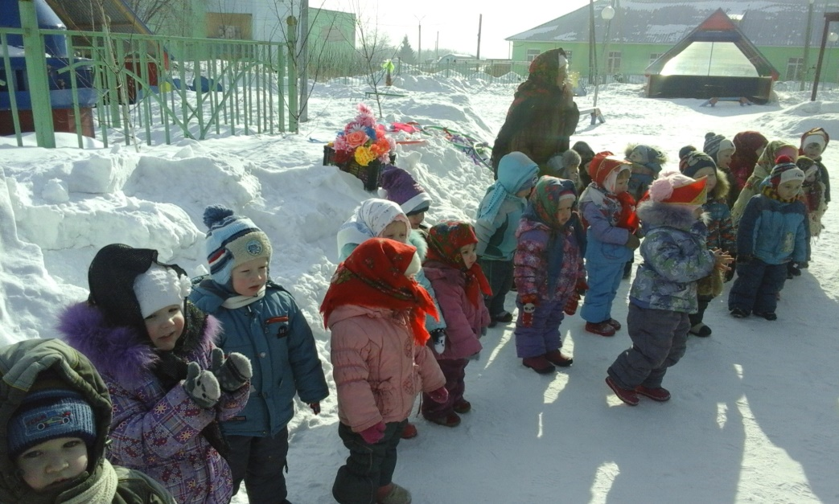
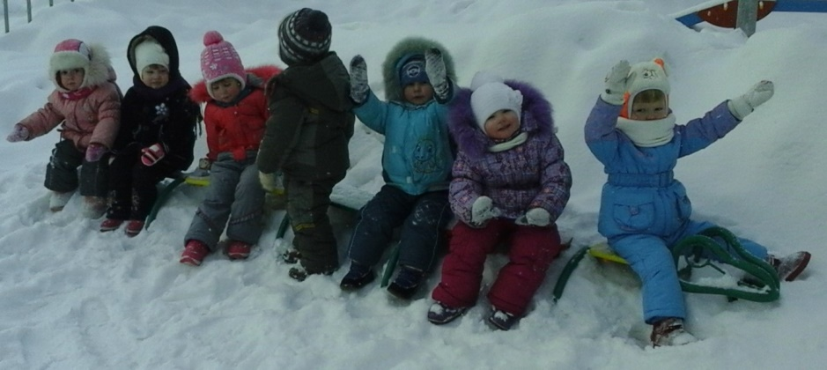
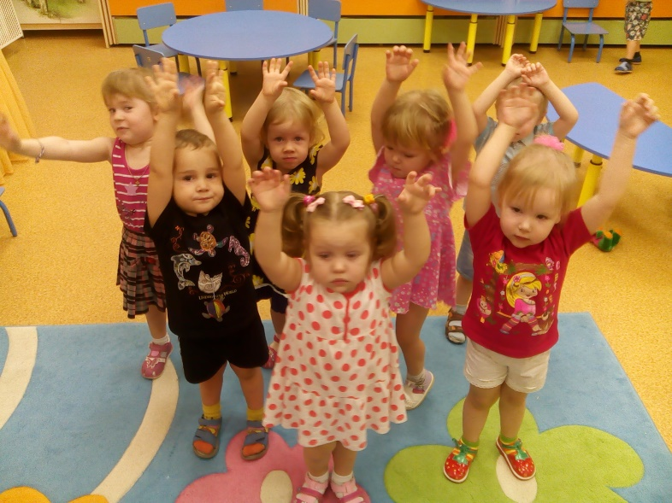
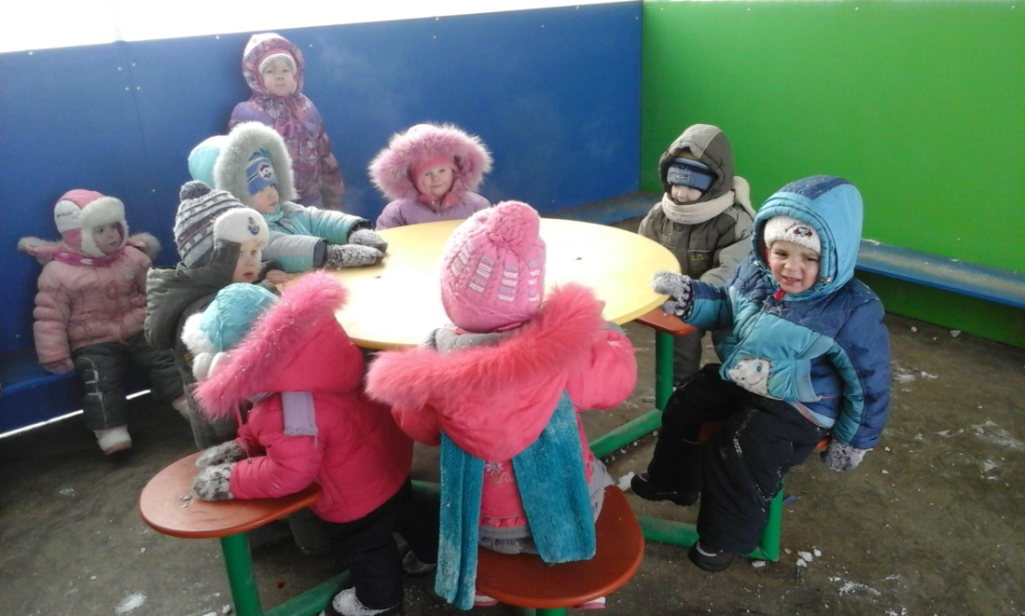
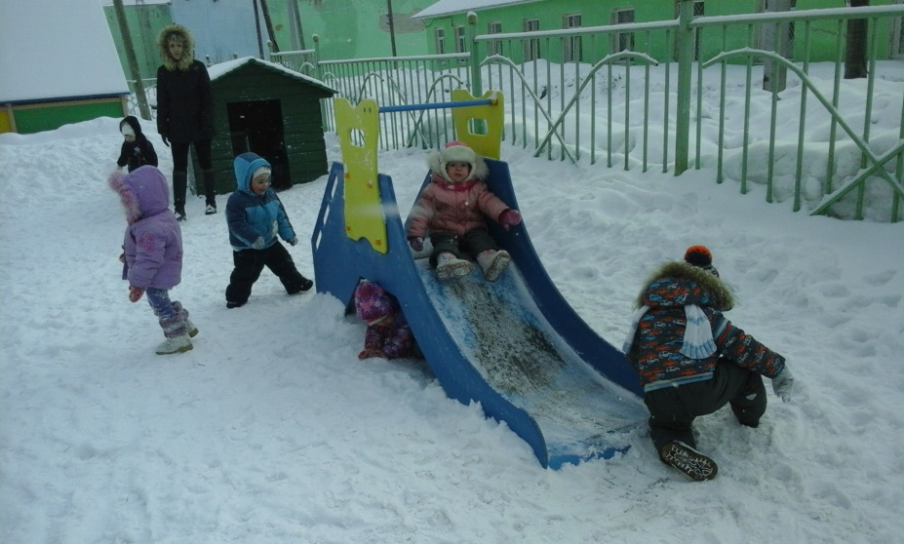

Slide 14

Спасибо за внимание!

